Slide 1
ТЕМА Оптимизация производственной программы предприятия в условиях неопределенности
Выполнил - Чендулаева Ксения Борисовна
Руководитель ВКР - Розанова Лариса Федоровна

Slide 2
Цель
разработка инструментария для формирования объемного плана производства в условиях неопределенности для повышения эффективности управления промышленным предприятием
Задачи:
Изучить особенности планирования производственной программы на предприятиях
Разработать модель формирования объемного оптимального плана производства в условиях неопределенности
Провести практическую апробацию разработанной модели
Notes:
Планирование производственной программы заключается в определении будущего состояния всего предприятия, которое характеризуется неопределенностью, обусловленной вероятностным характером современных условий хозяйствования. В этих условиях риск становится неотъемлемым элементом деятельности предприятий, в связи, с чем возникает потребность совершенствования системы учета неопределенности при управлении производством. В связи с вышеизложенным, целью дипломной работы является ……….
В рамках поставленной цели был сформулирован ряд задач …..

Slide 3
Система производственных планов предприятия
Долгосрочный план
Среднесрочный план
Краткосрочный план
Стратегическое планирование
Тактическое планирование
Оперативное планирование
планирование размера предприятия
объемное планирование в рамках разработанного стратегического плана, когда не стоит задача формирования графиков производства и закупок в разрезе конкретных продуктов и компонентов, а есть задача урегулирования по-крупному основных параметров работы производственного механизма
планирование осуществления
производства
План материально-технического снабжения
Баланс производственных мощностей
План производства и реализации
План по
издержкам
Финансовый план
План по персоналу
Подготовительный этап – разработка разных вариантов плана
Основной этап - разработка окончательного варианта плана
Notes:
Объемный план производства относится к уровню тактического планирования на предприятии, в рамках которого требуется определить план выпуска продукции и соответствующий ему уровень материальных затрат, используемых мощностей и оценить объем возможных потерь. В качестве математического аппарата предлагается использовать модели стохастического программирования.

Slide 4
Постановка задачи
Входные данные:
Список и необходимые параметры нефтепродуктов и прочих ресурсов: цены, объемы поставок.
Список установок и описание каждой установки в отдельности: номинальная мощность, входные и выходные нефтепродукты, нормы расхода производственных ресурсов и другие параметры;
Сведения, необходимые для расчета и анализа основных технико-экономических показателей.
Требуется
разработать модель формирования оптимального объемного плана производства в условиях неопределенности и риска, позволяющую моделировать различные варианты производства и согласовывать объёмы поставляемого на предприятие сырья с возможностями технологических установок и объемами выпускаемой продукции.
Выходные данные:
Оптимальный план производства товарной продукции в натуральном и стоимостном выражениях.
Загрузка производственных мощностей по каждой установке.
Потребность в производственных ресурсах и ингредиентов (общая и с разбивкой по установкам).
Обобщенные технико-экономические показатели .
Notes:
В рамках дипломной работы рассматривается нефтеперерабатывающее производство, в котором из сырья, используя различные технологические установки, производят готовую продукцию. Причем сырьем для одних процессов является обезвоженная нефть, для других - нефтепродукты - полуфабрикаты, полученные в предыдущих процессах. Для производства готовой продукции также используются ,,,,, и др. ресурсы. Задача состоит в том, чтобы разработать модель формирования оптимального объемного плана производства в условиях неопределенности и риска, позволяющую моделировать различные варианты производства и согласовывать объёмы поставляемого на предприятие сырья с возможностями технологических установок и объемами выпускаемой продукции. Информация о входных и выходных данных приведена на слайде.

Slide 5
Стохастическая модель задачи ОПП
Обозначения NT, NР – номенклатура товарной продукции, полуфабрикатов собственного потребления (N =NT + NР) М,К – количество типов оборудования и видов сырья (используемых материалов) R_{l} – мощность l-го типа оборудования ( ) a_{ij}– потребность i-го типа материала для производства единицы j-го вида продукции B_{i} – величина располагаемого i-го ресурса за весь период планирования х_{l} – вектор неизвестных, каждая компонента которого определяет кол-во выпускаемой продукции j-го вида d_{sj}– технологический коэффициент затрат s-го вида продукции на единицу j-го вида ct_{j},cm_{i} – цена j-го вида продукции и i-го вида сырья и используемых материалов |  | Модель Требуется определить вектор Х=(х₁, х₂ ,…, х_{N} ), максимизирующий математическое ожидание прибыли компании при следующих ограничениях: 1). по ресурсам 2). по материальному балансу 3). по мощности 4).
Notes:
Оптимизация плана производства в терминах стохастического программирования представляет собой задачу, в которой требуется найти объемы производства, максимизирующие математическое ожидания прибыли при условии, что израсходованный ресурс не превысить имеющийся с некоторой заданной вероятностью.
Кроме основного ограненичения вводятся дополнительные ограничения по материальному балансу и мощности промышленных установок, отражающие технологический процесс производства.
Задача в такой постановке непосредственно решена быть не может. Возможным методом ее решения является переход к детерминированной постановке. В основе этого перехода лежит использование закона распределения случайной величины. В работе для случайных величин принимается допущение о нормальном законе распределения.
Это допущение широко распространено при математической интерпретации измерений. Оно основывается на центральной предельной теореме, из которой следует, что при достаточном числе наблюдений любое распределение сходится к нормальному.

Slide 6
Детерминированная модель задачи ОПП
Обозначения математические ожидания и дисперсии соответствующих случайных величин; t(α_{i}) − значение t в нормальном законе распределения для заданного уровня, α_{i} − вероятность соблюдения ограничения, w_{i}, − величина дополнительного ресурса, необходимая для гарантированного выполнения плана при разных уровнях вероятности Детерминированный эквивалент задачи ОПП отличается от задачи ЛП тем, что 1). Выполнен переход от значений детерминированных величин к математическим ожиданиям случайных величин. 2). Во всех ограничениях введена величина w_{i}, позволяющая оценить дополнительный объем ресурса при заданном уровне вероятности, чтобы обеспечить необходимое значение прибыли компании. |  | Модель Требуется определить вектор Х=(х₁, х₂ ,…, х_{N} ), максимизирующий прибыль компании при следующих ограничениях: 1). по материальному балансу 2). по ресурсам 3). по мощности 4).
Notes:
Приведенная модель в детерминированной постановке – основа для анализа принятия решений в условиях неопределенности.
Здесь выполнен переход от значений детерминированных величин к математическим ожиданиям случайных величин.
В ограничениях введена величина w, позволяющая оценить дополнительный объем ресурса при заданном уровне вероятности, чтобы обеспечить необходимое значение прибыли компании.
В этой модели ограничения являются нелинейными. Для решения такой задачи используют метод кусочно-линейной аппроксимации. Обычно ее решение сводится к решению задачи линейного программирования.

Slide 7
Количественная оценка неопределенности
1). | Относительное ухудшение β целевой функции, (F₀ и F – соответственно значения целевой функции при w_{i}=0 и в задаче СТП).
2). | Относительное увеличение γ ресурса (относительная плата за неопределенность) при разных уровнях вероятности
3). | Относительное увеличение μ стоимости ресурса (относительная плата за неопределенность) при разных уровнях вероятности
Notes:
Для количественной оценки неопределенности введено три показателя:
Относительное ухудшение целевой функции в случае, если ресурса будет недостаточно
Относительное увеличение объема каждого ресурса для гарантированного выполнения плана
Относительное увеличение ресурсов в стоимостном выражении

Slide 8
Уточнение модели
Ограничения:
по материальному балансу
по мощности
по ресурсам
Совокупные доходы Совокупные затраты Прибыль
Notes:
Уточненная модель в соответствии с данными предприятия приведена на слайде.
На нефтеперерабатывающем заводе производится 20 видов продукции, из них 10 идет на продажу и а остальные на внутреннее потребление.
Кроме того, есть такая продукция, часть которой сразу идет на продажу, а остальная идет в дальнейшую переработку. Например, ,,,,
Для получения готовой продукции используется нефть и еще 14 видов ресурсов.
Доходы складываются от продажи товарной продукции. Затраты включают стоимость всех ресурсов.

Slide 9
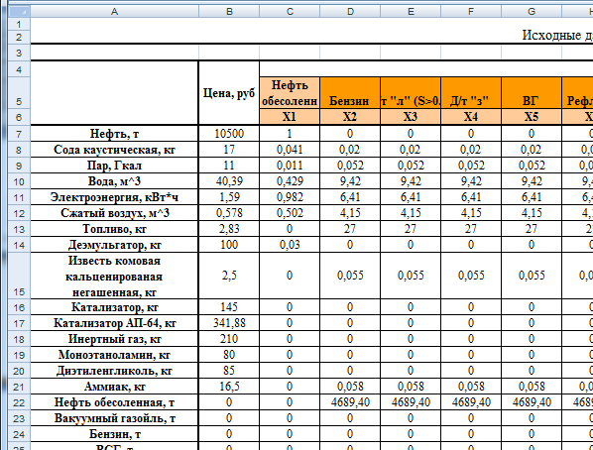
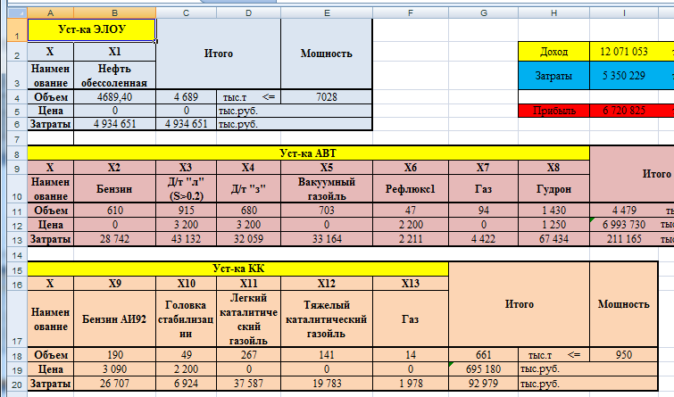
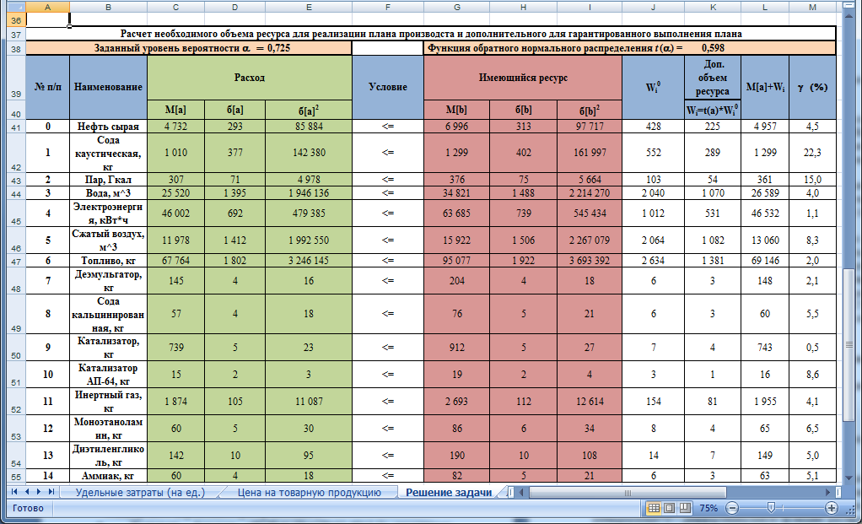
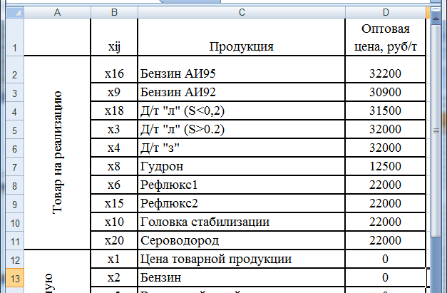
Программный продукт
Notes:
Для решения задачи использовалась надстройка Поиск решения пакета MSExel. Программа состоит из рядя листов, включающих:
Затраты сырья на единицу продукты и цены на ресурсы
Список и цены на нефтепродукты
Оптимальный план производства товарной продукции в натуральном и стоимостном выражениях
Потребность в производственных ресурсах и ингредиентов с разбивкой по установкам и загрузка каждой установки
Общая потребность в ресурсах

Slide 10
Notes:
Различные уровни вероятности позволяют проанализировать процентное изменение объемов выпускаемой продукции по отношению к детерминированной задачи.
Если задать уровень вероятности 0,6, то при неизменных объемах ресурсов, Например объем выпуска летнего дизельного топлива уменьшается на 31%, а объем бензина АИ92 увеличивается на 138%

Slide 11
Оценка дополнительного объема каждого вида ресурса
Notes:
Случайный характер величин, входящих в модель задачи, существенно влияет на результаты решения, и пренебрежение этим фактом приводит к формированию нереальных планов.
Для обеспечения гарантированного с заданной вероятностью выполнения плана необходим дополнительный объем по каждому виду ресурсов. Так например из диаграммы видно, что для обеспечения гарантированного с вероятностью 60% выполнения плана требуется увеличение соды каустической на 63% по сравнению с детерминированной задачей.

Slide 12
Notes:
Отсутствие такого увеличения ресурсов может привести к уменьшению прибыли на 64 %, в то же время увеличение затрат на приобретение дополнительного объема ресурсов составит всего 8 %

Slide 13
Выводы
Объемный план производства относится к уровню тактического планирования на предприятии, который характеризуется высоким уровнем неопределенности, что ведет к риску принятия ошибочных решений. Этот факт требует разработки математического аппарата, позволяющего определить оптимальный план производства, соответствующий ему уровень материальных затрат, используемых мощностей и оценить объем возможных потерь. В качестве математического аппарата предлагается использовать модели стохастического программирования.
Разработанная модель задачи стохастического планирования и распределения ресурса сводится к задаче линейного программирования с нелинейными ограничениями, в которой требуется найти объем выпуска продукции, максимизирующий прибыль организации за период . Учет случайного характера величин, входящих в модель задачи существенно влияет на результаты решения, и пренебрежение этим фактом приводит к формированию невыполнимых нереальных планов.
Использование разработанной модели позволит определить:
Дополнительный объем по каждому виду ресурсов для обеспечения гарантированного с заданной вероятностью выполнения плана.
Величину уменьшения прибыли при отсутствии дополнительных ресурсов из-за возможного сокращения выпуска продукции.

